Slide 1
Lotta dura per la nomenclatura, file....la facile!
Riggi Ezio
Simonetti Marco

Slide 2
Una organica crescita aziendale deriva dalla possibilità di monitorare l’evoluzione di parametri misurabili introdotti in una standardizzazione dei processi aziendali, nella convinzione che un sistema di standard e di indicatori di riferimento per le prestazioni siano essenziali per il proprio sviluppo, poiché eliminano l’incertezza nell’approccio e nel completamento dei progetti.
In altre parole, qualsiasi risorsa umana impegnata all’interno della tua organizzazione dovrebbe essere in grado di portare a termine i propri compiti semplicemente seguendo la procedura standard: è questo a rendere il flusso di lavoro più fluido, ridurre i ritardi e aumentare la produttività.
Taiichi Ohno, padre del sistema della produzione snella implementato nella grande casa automobilistica Toyota, affermava che “non si può migliorare se non c’è standardizzazione”. Che cosa è dunque la standardizzazione e che ruolo gioca nella trasformazione digitale di un’organizzazione?
GLI STANDARD SONO UTILI IN OGNI CAMPO E SETTORE ED AIUTANO CHIUNQUE SIA COINVOLTO

Slide 3
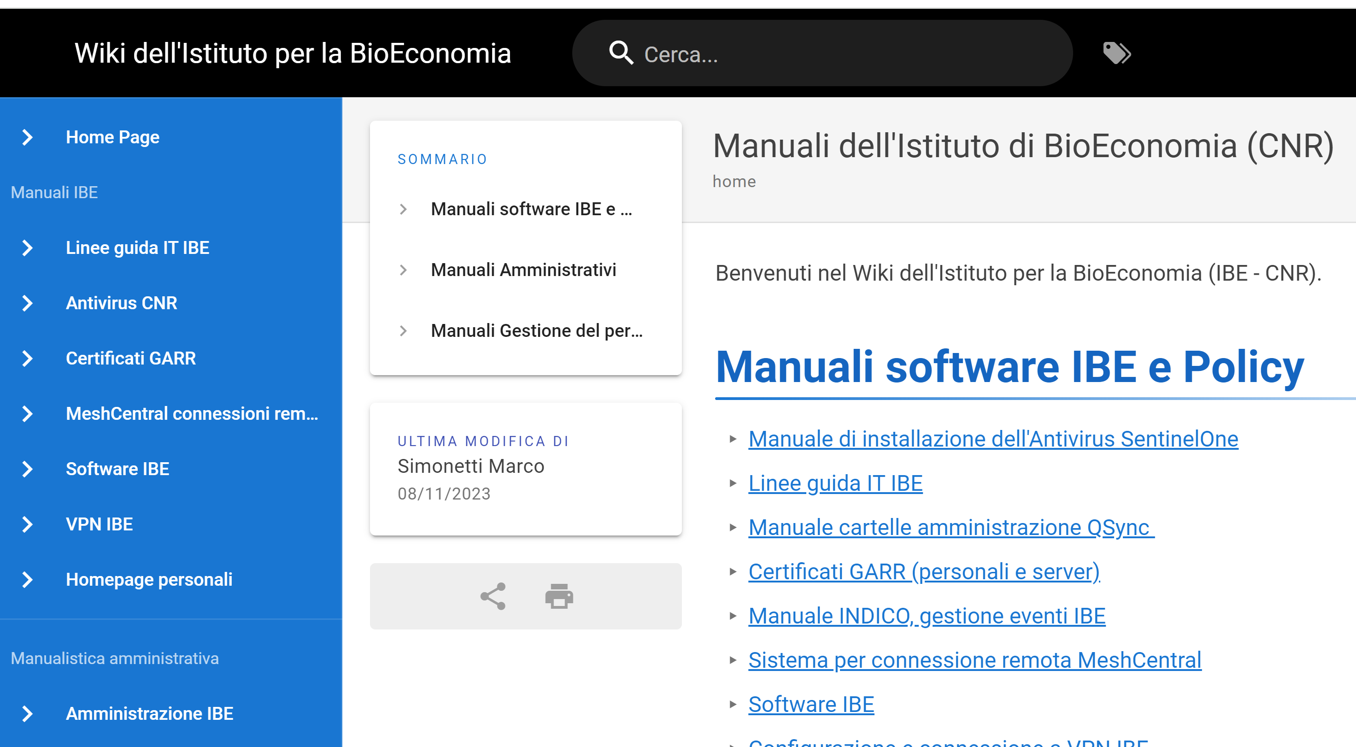
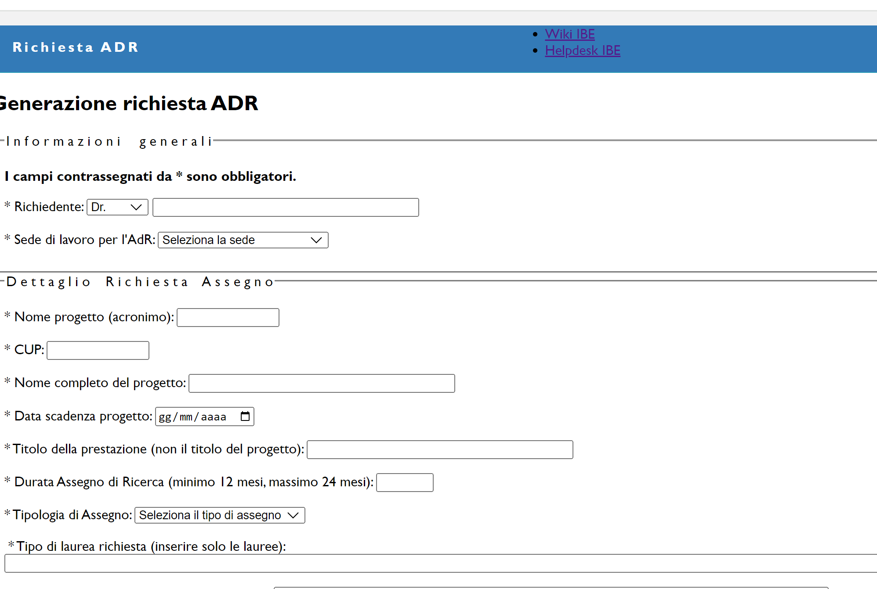
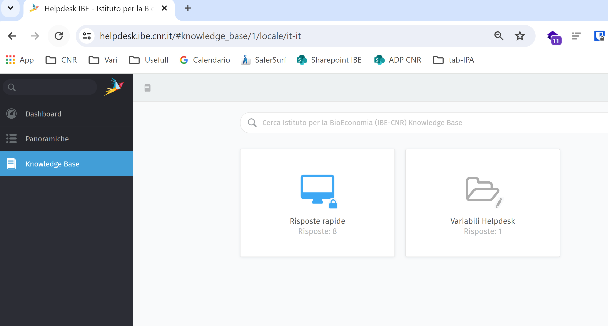
ESEMPI IN UFFICIO IT IBE
Introduzione di Helpdesk per avere stesso trattamento (sedi, operatori, risposte prestabilite)
Implementazione di wiki come strumento (manuali, procedure, autonomia)
Form per creazione dei moduli/richieste (AdR, RdA, Rimborsi)
UTILI SOLO ALL’IT ?
UTILE PER QUALCUNO?
Notes:
È tutto migliorabile, parliamone

Slide 4
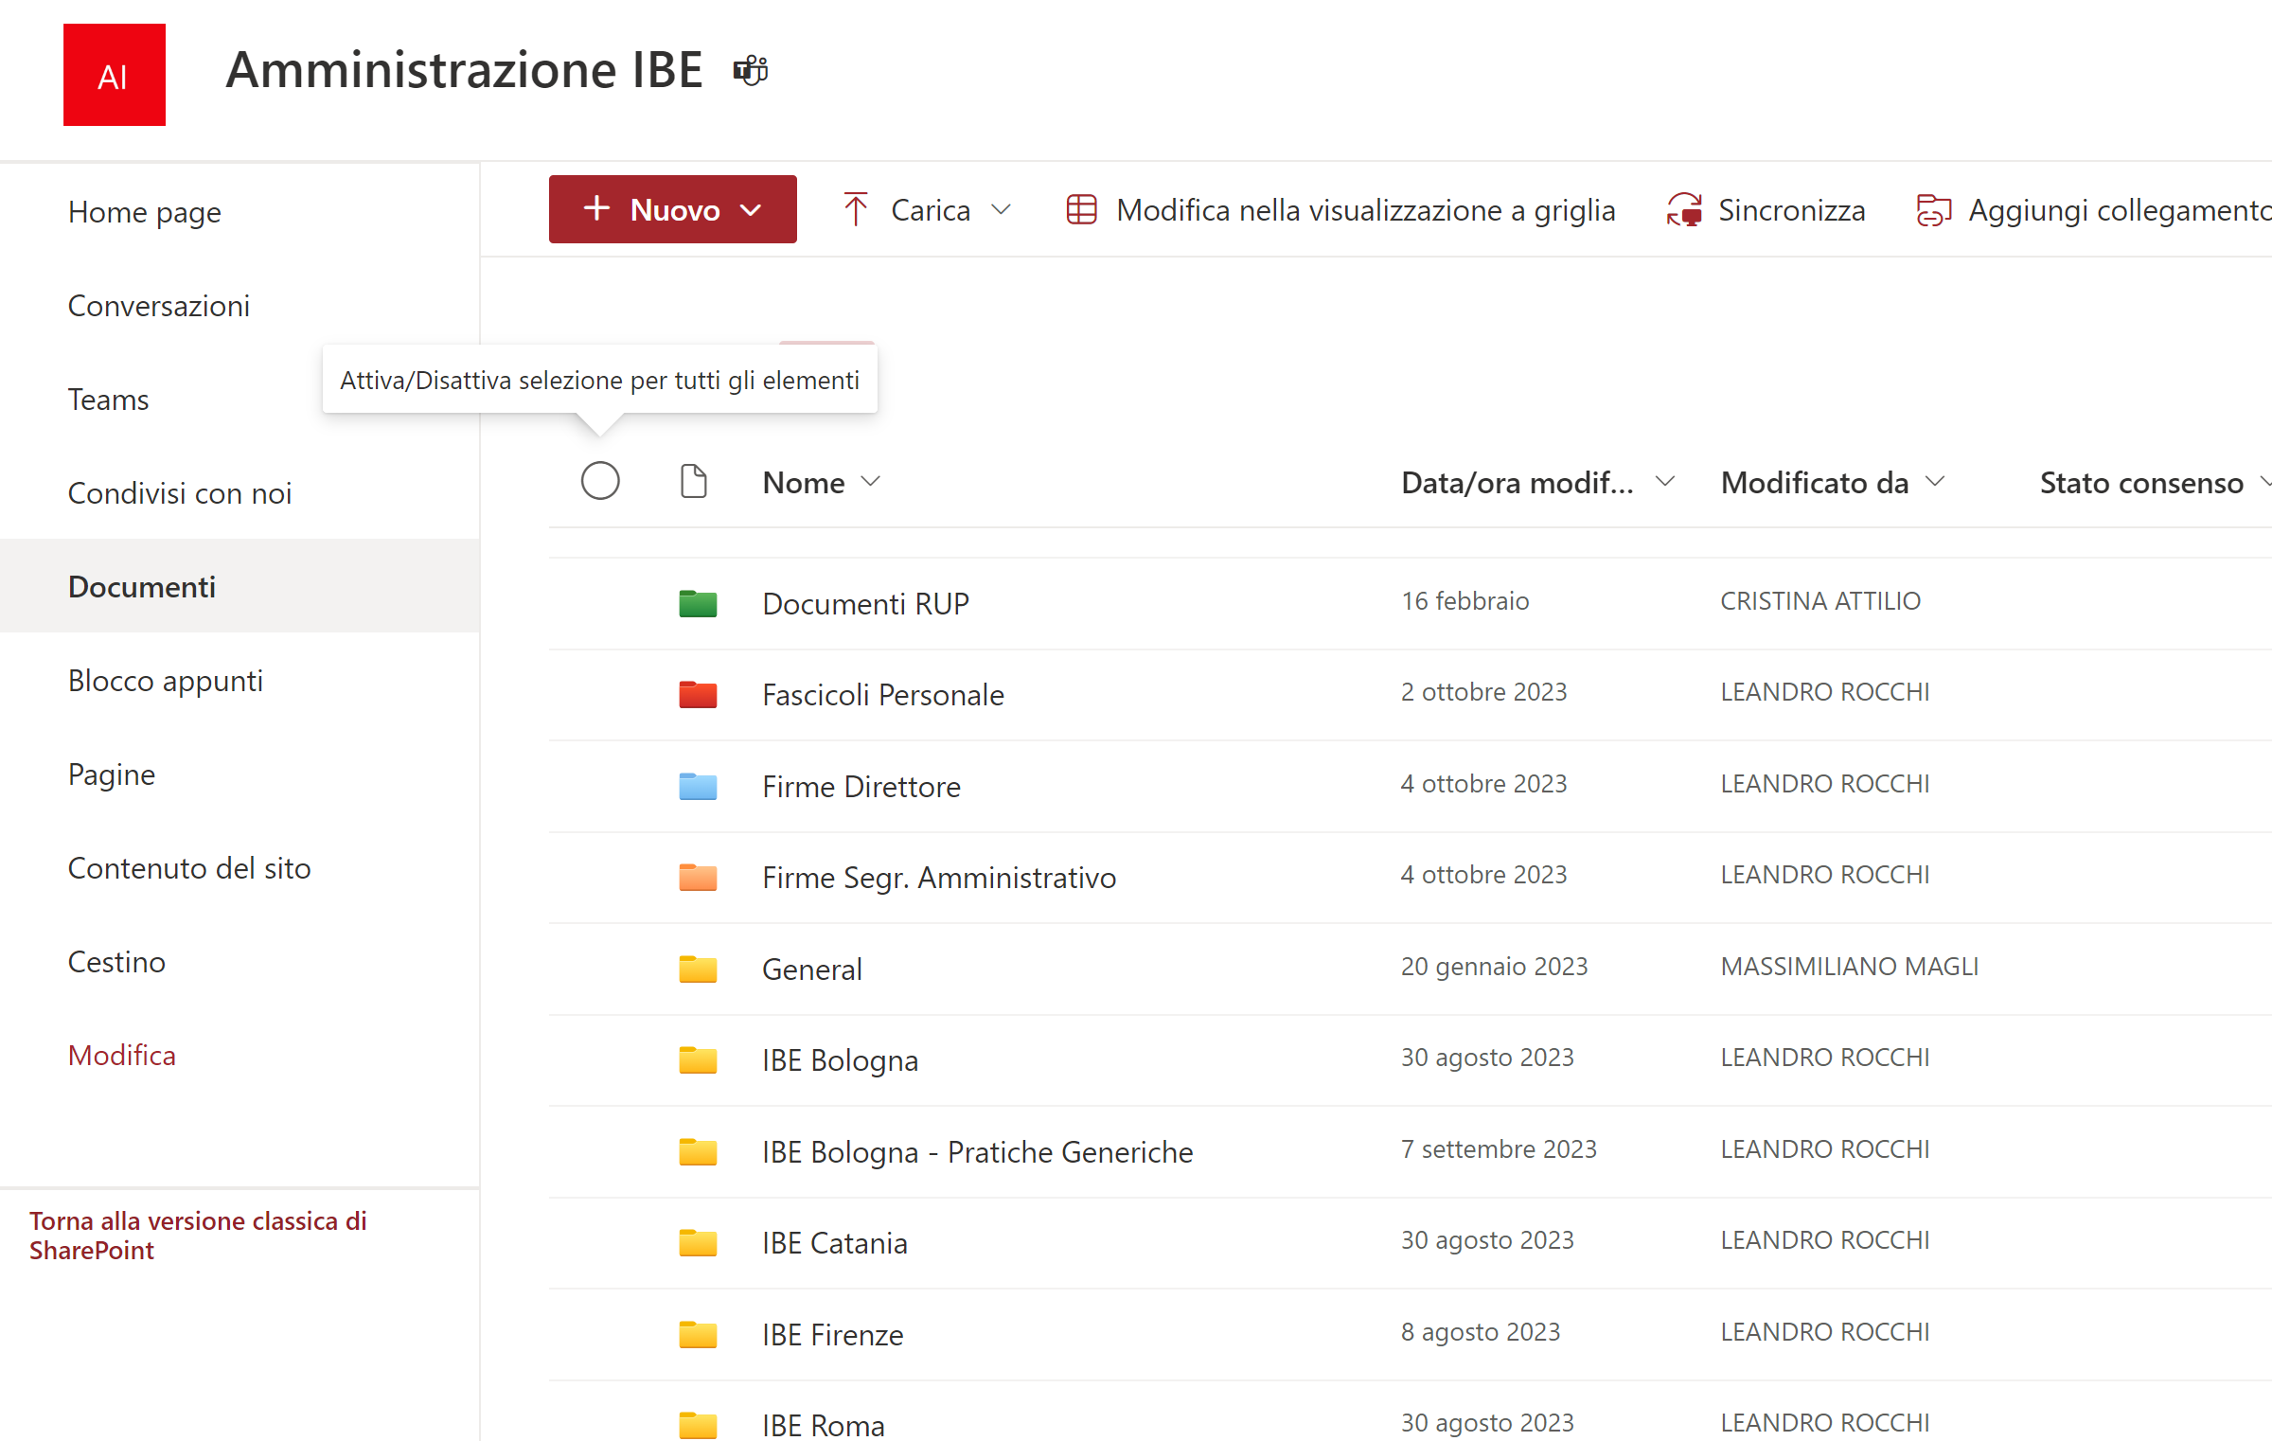
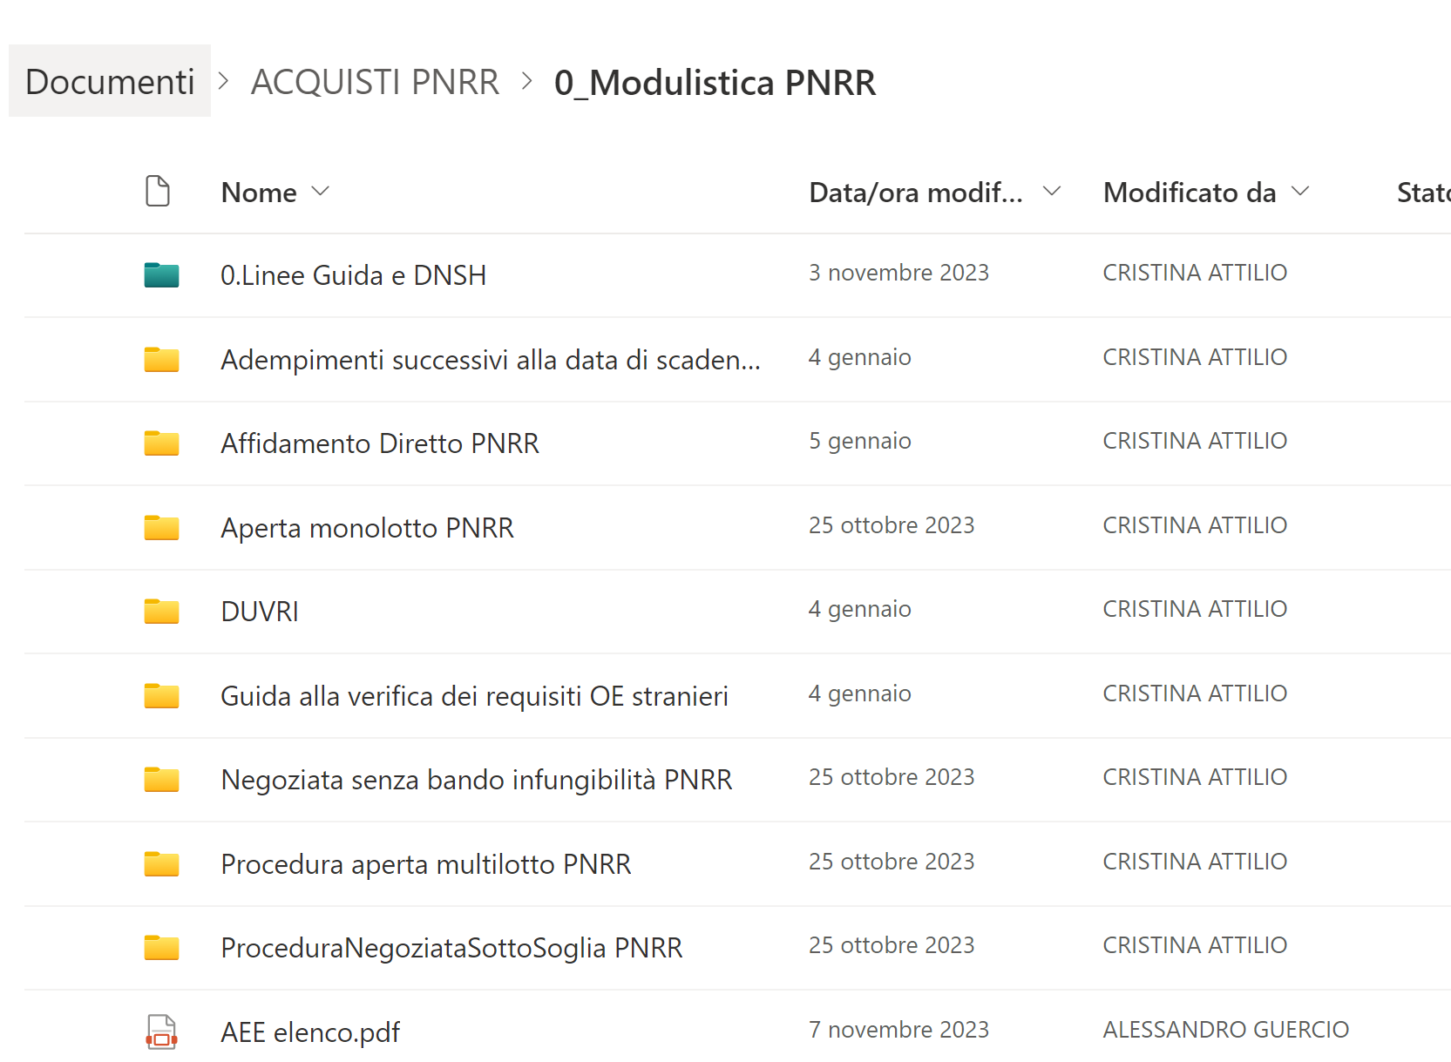
COME VA? COSA SERVE?
ESEMPI IN AMMINISTRAZIONE IBE
Sharepoint come spazio documentale per tutte le sedi
Cartelle e spazi comuni con strutture similari, almeno per le parti «standard»
Nomenclatura «prestabilita»
FONDAMENTALE
Notes:
È tutto migliorabile, parliamone

Slide 5
ESEMPI CNR (PIU’ O MENO VINCENTI)
SECA (IEIIT)
ORDINI PER LA RICERCA (IBPM)
……ALTRE MILLE CHIUSE CHISSA’ DOVE E MAI MESSE A FATTOR COMUNE
ATTENZIONE
NIDIFICAZIONE
PERMESSI
OPERAZIONI IN CARTELLE CONDIISE
MIGLIORIE
TAG
PROCESSI DI NOTIFICA
INTEGRAZIONE

Slide 6
Grazie per l’attenzione

